Slide 1
Сайт образовательного учреждения на основе системы LMS «ШКОЛА»
www.lms-school.ru
8-800-555-3-777

Slide 2
Что для школы качественный сайт
Соответствие требованиям «Закона об образовании» и «Закона об организации предоставлении государственных и муниципальных услуг»
Возможность информирования огромной аудитории о преимуществах вашей школы
Дополнительная возможность привлечения новых учеников и педагогов
Гарантия своевременного доступа учеников и родителей к школьной информации
Подтверждение прогрессивности школы, новаторства и профессионализма ее администрации и педагогического коллектива
Современный инструмент коммуникации между педагогами, учащимися и родителями
http://www…
www.lms-school.ru 8-800-555-3-777

Slide 3
С какими проблемами сталкиваются школы при создании и поддержке сайта
Отсутствие специалиста для создания достойного сайта
Сложный механизм обновления информации на сайте
Отсутствие возможности изменить структуру и оформление сайта
Невозможность подключить электронный дневник и электронную запись в школу
Непредсказуемые сбои в работе сайта, для устранения которых требуются специалисты
Чем еще может не удовлетворять текущий сайт
Несоответствие внешнего вида сайта высокому уровню вашей школы
Отсутствие рекламного потенциала
Невостребованность сайта из-за неудобства восприятия на нем информации
www.lms-school.ru 8-800-555-3-777

Slide 4
Что вы получите в результате модернизации своего сайта
Полностью готовый и работоспособный сайт, соответствующий вашим пожеланиям по структуре, содержанию и дизайну
Простую систему администрирования сайта
Электронный дневник на вашем сайте (по желанию)
Подробную инструкцию для администратора сайта
Обучение администратора сайта
Возможность круглосуточного удаленного информационного обмена для педагогов, родителей и учеников
Привлечение с помощью сайта новых учеников и педагогов
Отсутствие проблем с проверяющими органами в отношении вашего нового сайта
Поддержка репутации и престиж вашей школы
Сокращение трудозатрат на поддержание сайта
Какую пользу принесет модернизированный сайт вашей школе
www.lms-school.ru 8-800-555-3-777

Slide 5
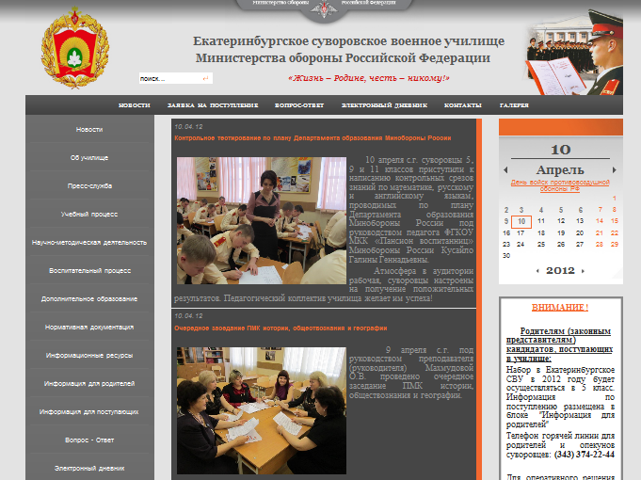
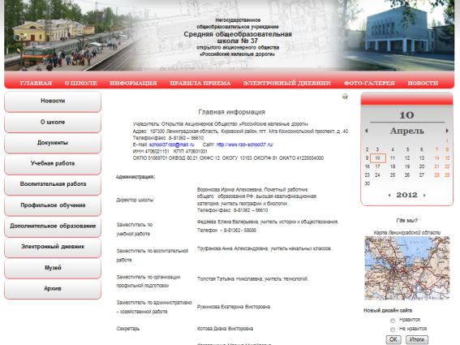
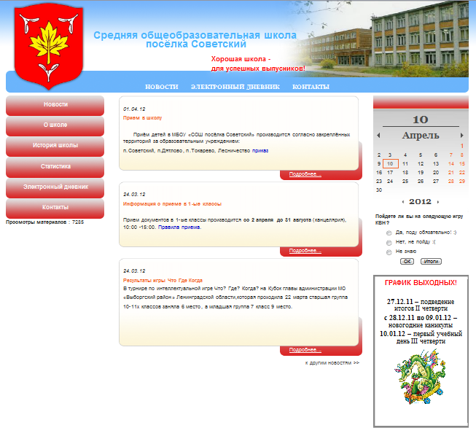
Образцы модернизированных сайтов
Екатеринбургское суворовское военное училище
Средняя школа №37 ОАО "РЖД«, пос. Мга
Средняя общеобразовательная школа
посёлка Советский
Смотрите список наших работ на сайте www.lms-school.ru
Пансион воспитанниц МО РФ, Москва
www.lms-school.ru 8-800-555-3-777

Slide 6
Возможные разделы и функции сайта
Динамическая лента новостей
Управление списком новостей, отображаемых на главной странице
Краткий анонс на главной странице и полное описание новости по ссылке
Возможность размещать внутри новости картинок, видео, аудио, а так же прикреплять файлы для скачивания
Архив новостей
Информационные разделы (О школе; Научно-методическая деятельность; Дополнительное образование; Нормативная документация; Информационные ресурсы и т.д.)
Вопрос – Ответ
Фото и видео-галерея
Интерактивный календарь
Вывод новостей на выбранную в календаре дату
Информация в календаре о праздниках и мероприятиях
Интерактивные опросы
Создание собственных опросов
Статистика голосования по каждому опросу
Управления отображением опросов
Прием заявлений на поступление в электронной форме
Расписание
Электронный дневник
По вашему желанию список разделов может быть сокращен или расширен

Slide 7
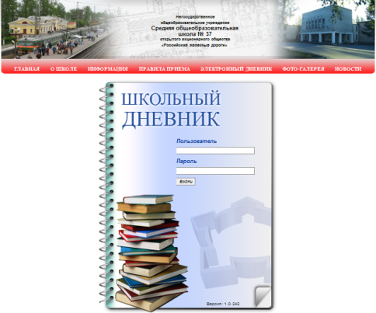
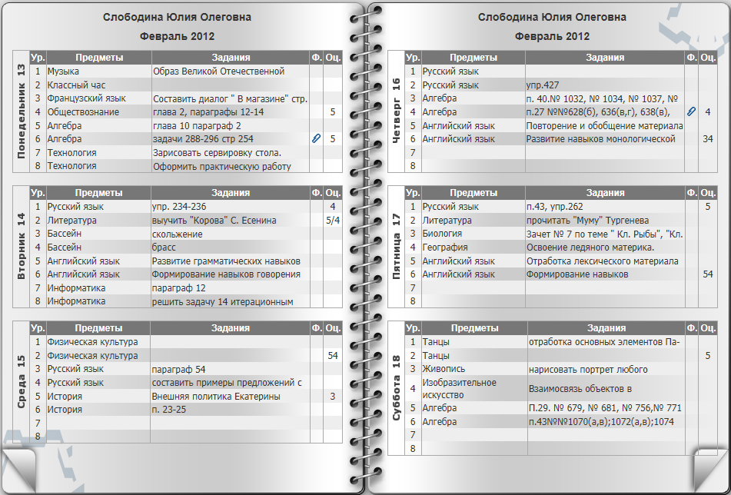
Дневник школьника на вашем сайте
Вход в раздел «Школьный дневник» осуществляется по индивидуальному паролю
www.lms-school.ru 8-800-555-3-777

Slide 8
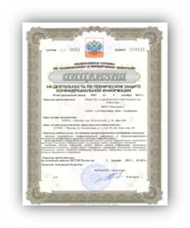
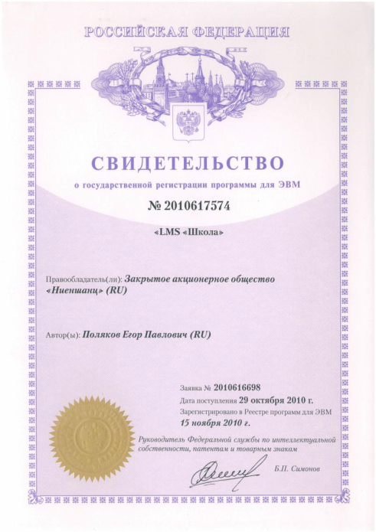
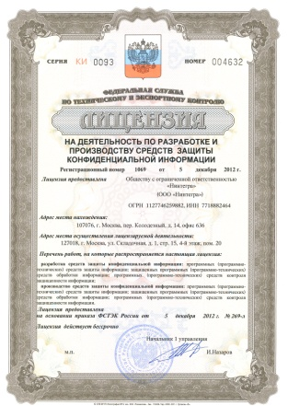
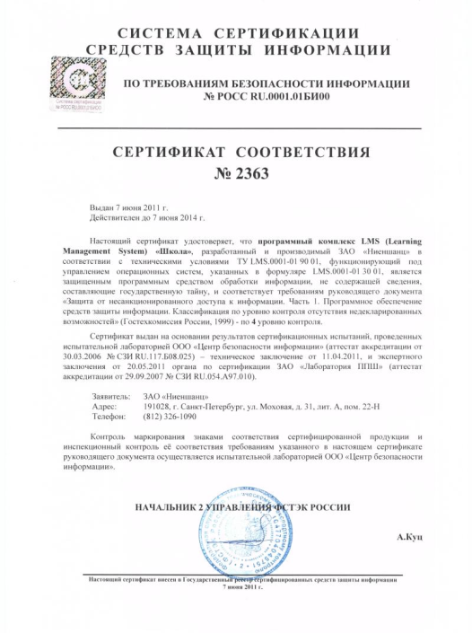
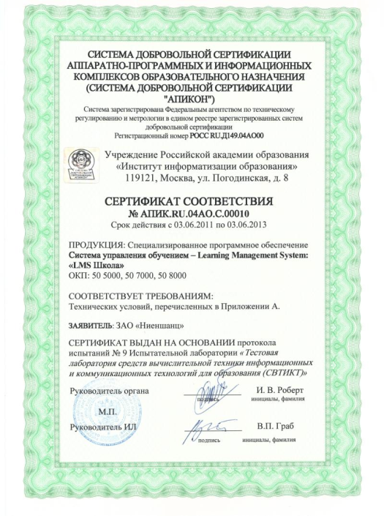
Сертификаты программы LMS «ШКОЛА»
Свидетельство о регистрации программы «LMS «Школа»
Лицензия на деятельность по разработке и производству средств защиты конфиденциальной информации(ФСТЭК РФ).
Лицензия на деятельность по технической защите конфиденциальной информации(ФСТЭК РФ).
Сертификат ФСТЭК
Сертификат «АПИКОН»
www.lms-school.ru 8-800-555-3-777

Slide 9
Стоимость и этапы проекта
Сайт с функцией электронного дневника – 25 000 руб.
Сайт без функции электронного дневника – 12 000 руб.
Этапы работ | Средний срок этапа работ
Формирование шаблона | 5 рабочих дней
Подключение системы администрирования сайта | 3 рабочих дня
Обучение администратора сайта | 2 рабочих дня
www.lms-school.ru 8-800-555-3-777

Slide 10
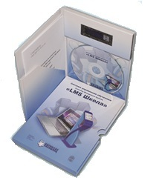
Другие решения, входящие в аппаратно-программный комплекс LMS «ШКОЛА»
LMS «ШКОЛА» - программное обеспечение для автоматизации процесса управления школой:
Отчетность
Расписание
Планирование
Документооборот
Электронный журнал
Библиотека и др.
Информационный киоск – терминал с сенсорным экраном, предназначенный для информирования преподавателей, родителей и учащихся о расписании, плане мероприятий, факультативах, меню столовой и т.д.
Программное приложение для планшетных компьютеров
Мобильное рабочее место учителя
Мобильный дневник школьника
Вы можете полностью оснастить вашу школу оборудованием и программным обеспечением на базе системы LMS «ШКОЛА».
За подробностями обращайтесь по тел. (495) 787-85-07; 8-800-555-3-777
или по электронной почте info@lms-school.ru
www.lms-school.ru 8-800-555-3-777

Slide 11
Будем рады сотрудничеству!
Компания НИНТЕГРА
105018, Россия, Москва,
набережная Академика Туполева д. 15, корп. 2, офис № 412
Телефон: (495) 787-85-07
Факс: (495) 787-85-06
Сайты: www.lms-school.ru;
dnevnik-lms.ru
Эл. почта: info@lms-school.ru;
info@nintegra.ru
www.lms-school.ru
8-800-555-3-777

